Slide 1




分享
guava-retrying重试工具库

Slide 2

初步认识
first understanding
基本运用
Basic application
遇到的问题
Problems encountered
扩展
expand
目 录
Contents

Slide 3


Part.01
初步认识
first understanding

Slide 4


使用场景
KNOWLEDGE IS POWER
API 接口调用异常, 网络异常在我们日常开发中经常会遇到，这种情况下我们需要先重试几次调用才能将其标识为错误并在确认错误之后发送异常提醒。guava-retry可以灵活的实现这一功能。Guava retryer在支持重试次数和重试频度控制基础上，能够兼容支持多个异常或者自定义实体对象的重试源定义，让重试功能有更多的灵活性。Guava Retryer也是线程安全的，入口调用逻辑采用的是Java.util.concurrent.Callable的call方法。
https://blog.csdn.net/paul_wei2008/article/details/53871442

Slide 5
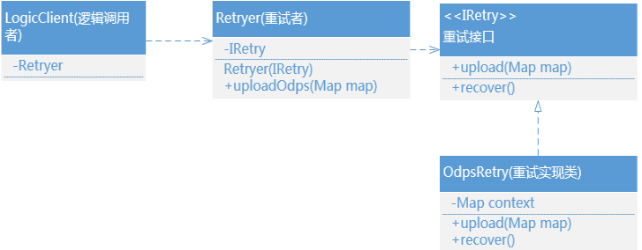
Guava retryer工具是通过定义重试者角色来包装正常逻辑重试，Guava retryer有优秀的策略定义，在支持重试次数和重试频度控制基础上，能够兼容支持多个异常或者自定义实体对象的重试源定义，让重试功能有更多的灵活性。Guava Retryer也是线程安全的，入口调用逻辑采用的是Java.util.concurrent.Callable的call方法.
命令模式能够通过执行对象完成接口操作逻辑，同时内部封装处理重试逻辑，不暴露实现细节，对于调用者来看就是执行了正常逻辑，达到解耦的目标
Notes:
线程安全就是多线程访问时，采用了加锁机制，当一个线程访问该类的某个数据时，进行保护，其他线程不能进行访问直到该线程读取完，其他线程才可使用。不会出现数据不一致或者数据污染

Slide 6
Part.02
基本运用
Basic application

Slide 7
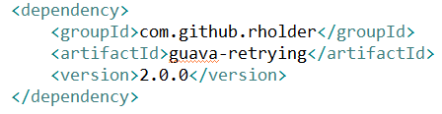
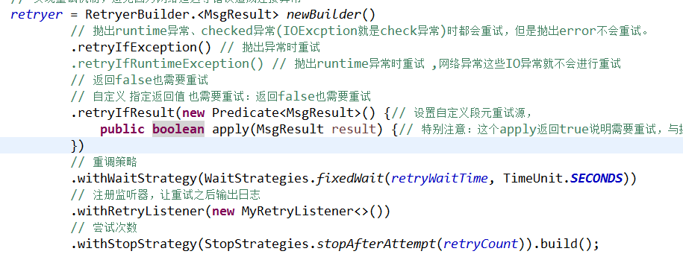
基本使用
1：引入Guava-retry
2：定义Retry对象并设置相关策略

Slide 8
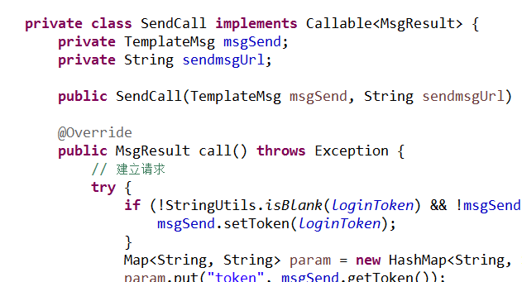
3：定义实现Callable接口的方法，以便Guava retryer能够调用

Slide 9
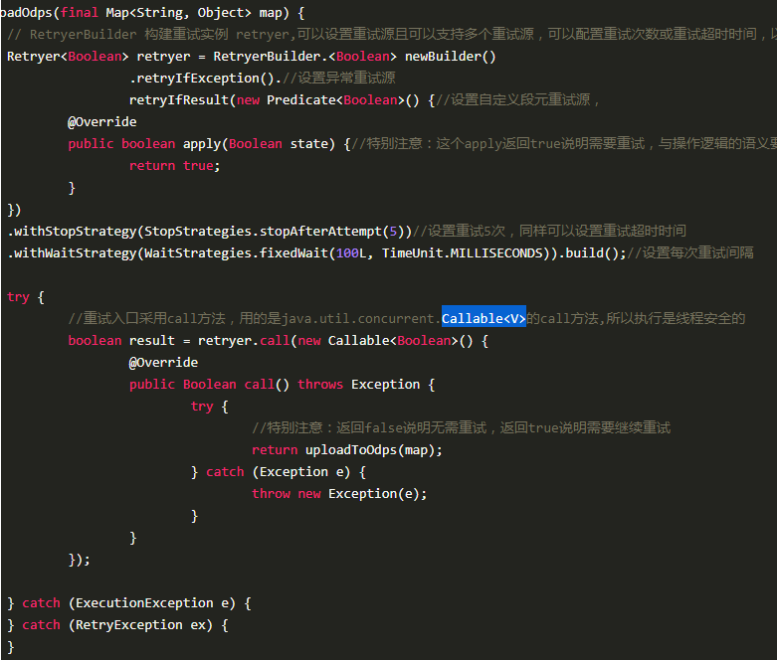
Notes:
RetryerBuilder是一个factory创建者，可以定制设置重试源且可以支持多个重试源，可以配置重试次数或重试超时时间，以及可以配置等待时间间隔，创建重试者Retryer实例。
RetryerBuilder的重试源支持Exception异常对象 和自定义断言对象，通过retryIfException 和retryIfResult设置，同时支持多个且能兼容。
RetryerBuilder的等待时间和重试限制配置采用不同的策略类实现，同时对于等待时间特征可以支持无间隔和固定间隔方式。
Retryer 是重试者实例，通过call方法执行操作逻辑，同时封装重试源操作。

Slide 10
retryer 的 详 细 说 明
RetryerBuilder是一个factory创建者，可以定制设置重试源且可以支持多个重试源，可以配置重试次数或重试超时时间，以及可以配置等待时间间隔，创建重试者Retryer实例。
RetryerBuilder的重试源支持Exception异常对象 和自定义断言对象，通过retryIfException 和retryIfResult设置，同时支持多个且能兼容。
retryIfException，抛出runtime异常、checked异常时都会重试，但是抛出error不会重试。
retryIfRuntimeException只会在抛runtime异常的时候才重试，checked异常和error都不重试。
retryIfExceptionOfType允许我们只在发生特定异常的时候才重试，比如NullPointerException和IllegalStateException都属于runtime异常，也包括自定义的error

Slide 11
Part.03
遇到的问题
Problems encountered

Slide 12

1:我想在下次重试之前做一些逻辑操作
在做微信客户端的时候，有个需求：如果这次请求的token过期，那么在重试之前就需要做一件事就是重新登录获取新的token，否则重试多次依旧是token过期
需求
遇到的问题
这个重试框架并没有提供类似于Spring面向切面编程(AOP)
中的前置这样的实现。

Slide 13
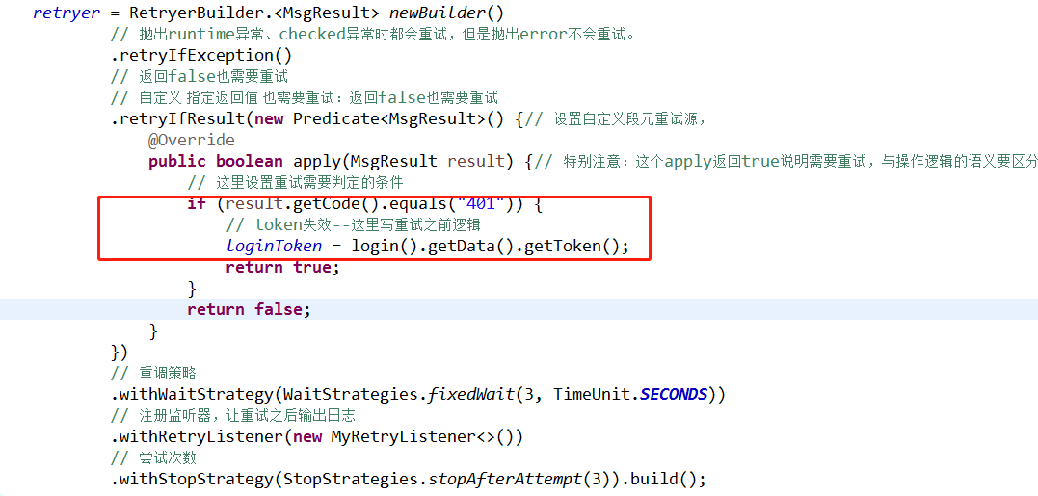

对此问题的解决

Slide 14
2:设置了重试次数没有生效
在设置重试策略设置了重试次数，但是在重试登录的时候发现，重试次数没有生效，他陷入了“死循环”，一直在重试，直到内存溢出
遇到的问题

Slide 15
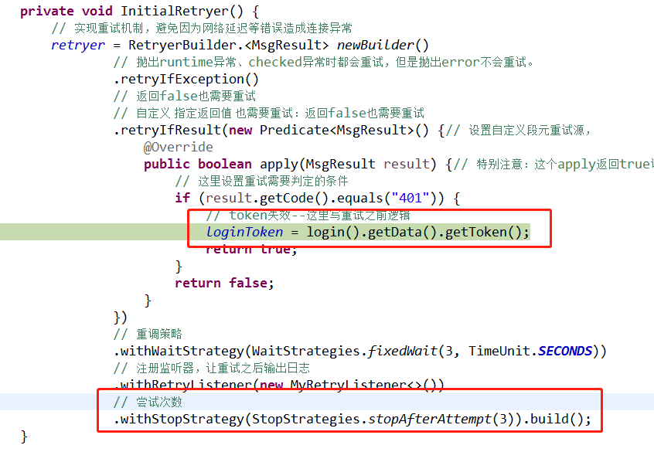

Slide 16
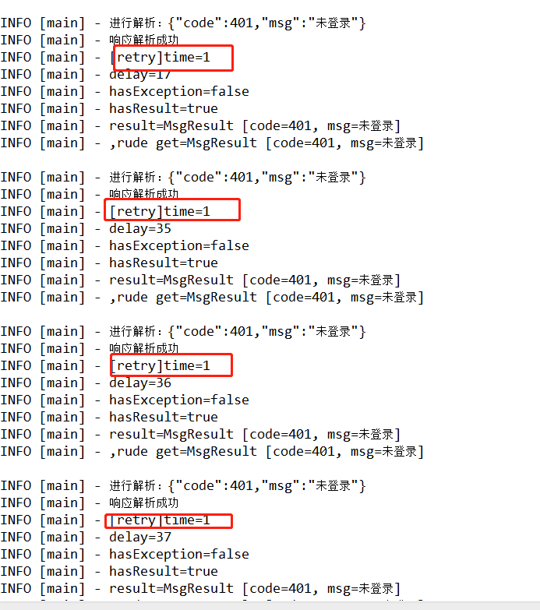

Slide 17

分析问题
出现问题的原因：
在自定义段源重试源(apply)中进行的重试之前的执行逻辑 是在我们同一个重试者retry的监听下的，这里相当于新开了一个重试逻辑，所以没有让重试次数加1，而是令其重开一个
解决方法：
apply之中的逻辑不能在同一个retryer的监听下的重试逻辑。将这部分逻辑抽取出来。

Slide 18
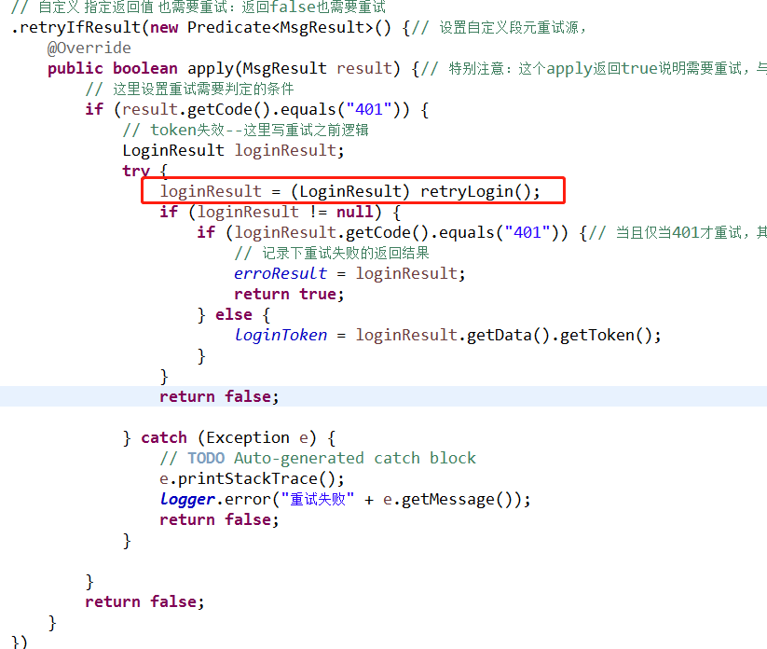
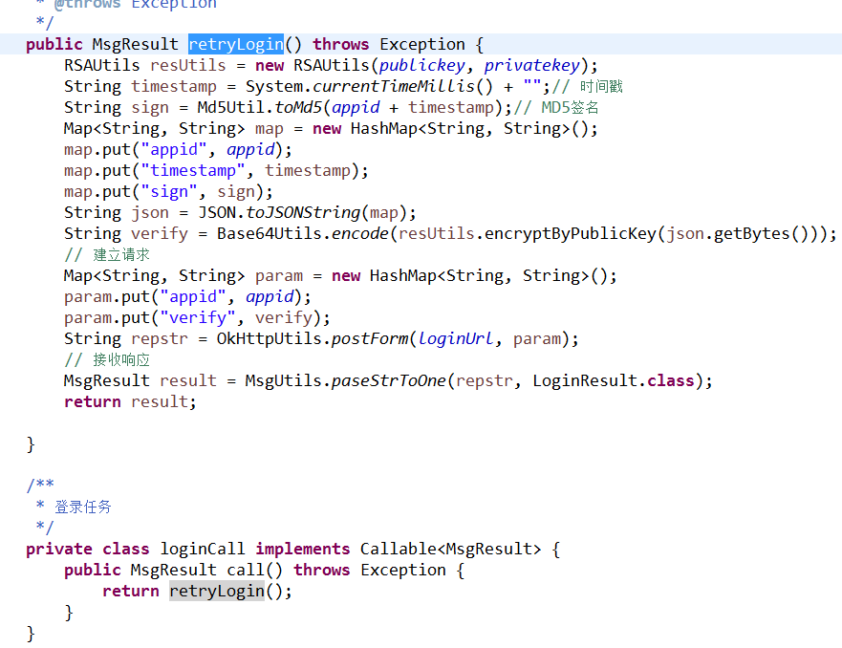

Slide 19
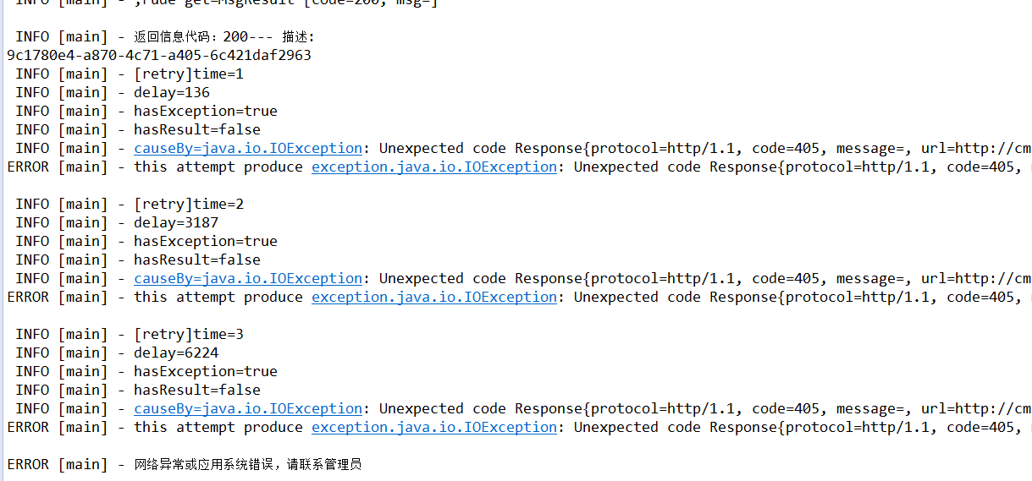

Slide 20
3:需要注意的一些问题
重试多次依旧没有成功，会被重试框架catch RetryException,而导致我们要获取的返回值会是空。 如果不想返回空就需要在RetryException里做操作。自定义重试源中加入重试之前的逻辑尤其需要注意。
需要注意
需要注意
retry机制提供设置超时时间(这里的超时是重试超时)。
和RetryListener：自定义重试监听器，可以用于异步记录错误日志

Slide 21
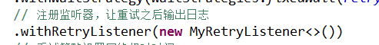
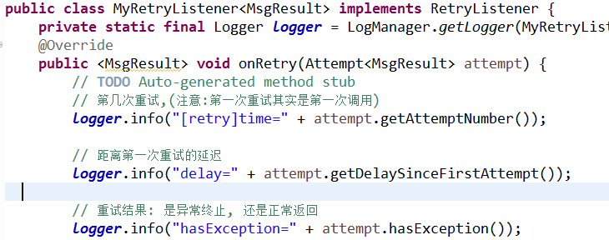
在重试策略里自定义超时时间
StopAfterDelayStrategy ：设定一个最长允许的执行时间；比如设定最长执行10s，无论任务执行次数，只要重试的时候超出了最长时间，则任务终止，并返回重试异常RetryException
日志监听：
这里的监听器，只能是在重试操作之后才会被执行

Slide 22
Part.04
扩展-try catch

Slide 23
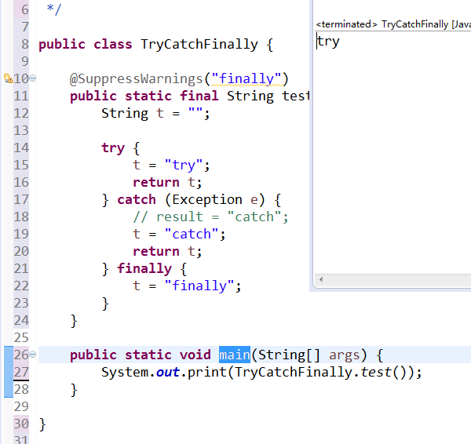
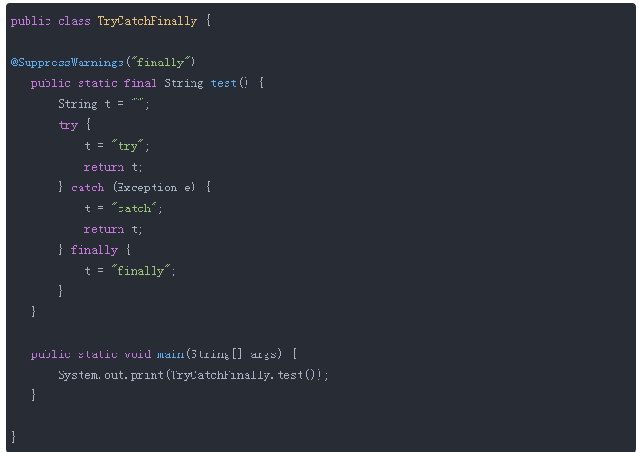
请问最终会输出什么？

Slide 24
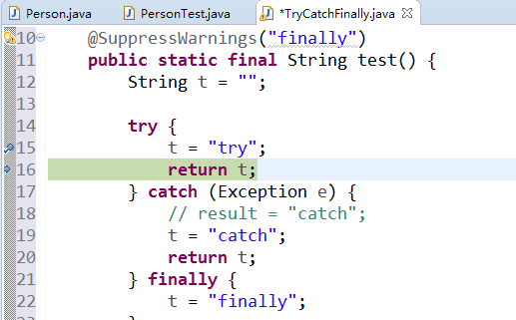
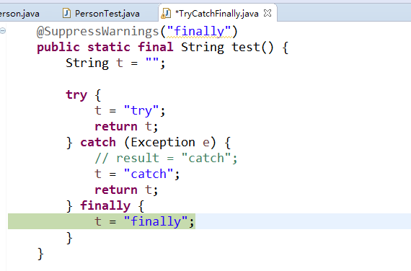
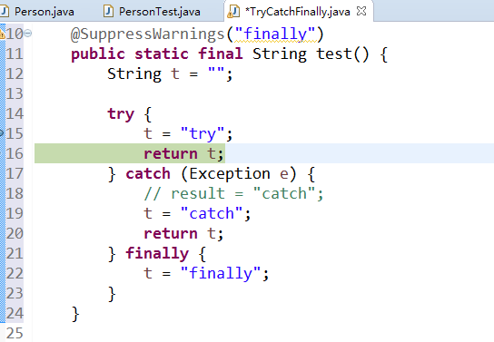

Slide 25

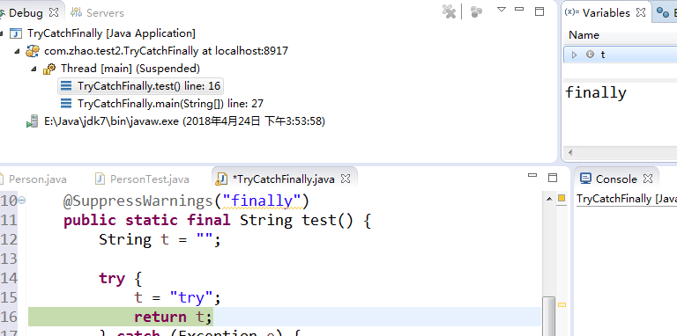
为什么输出的不是finnally,而是try
猜想：返回的不是t

Slide 26
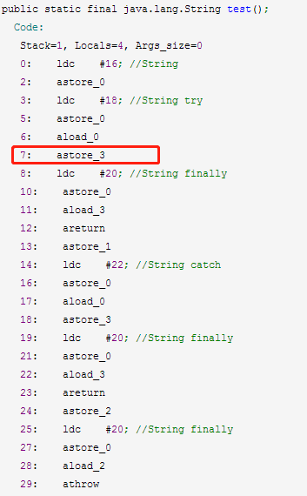
第7行，重点是第7行，把第s对应的值"try"付给第三个变量，但是这里面第三个变量并没有定义,这个比较奇怪
返回的不再是最先定义的那个t，返回的是try里面定义的一个局部引用
Notes:
通过字节码，我们发现，在try语句的return块中，return 返回的引用变量（t 是引用类型）并不是try语句外定义的引用变量t，而是系统重新定义了一个局部引用t’，这个引用指向了引用t对应的值，也就是try ，即使在finally语句中把引用t指向了值finally，因为return的返回引用已经不是t ，所以引用t的对应的值和try语句中的返回值无关了。

Slide 27
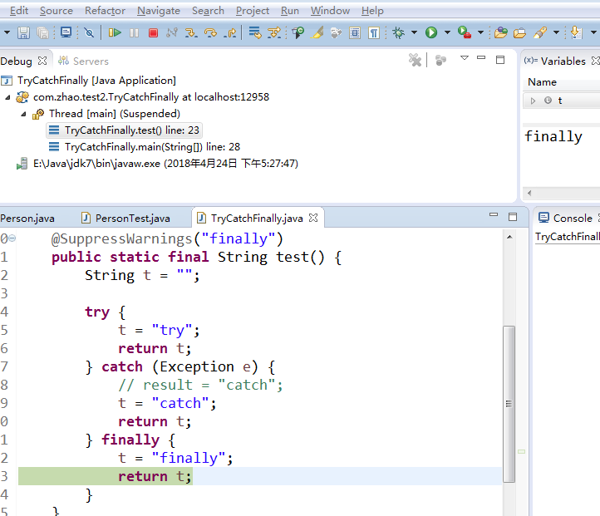
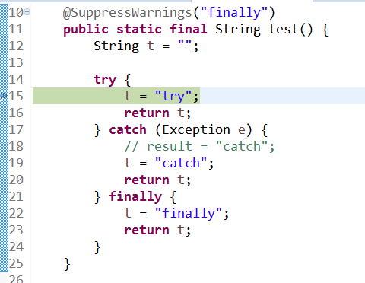
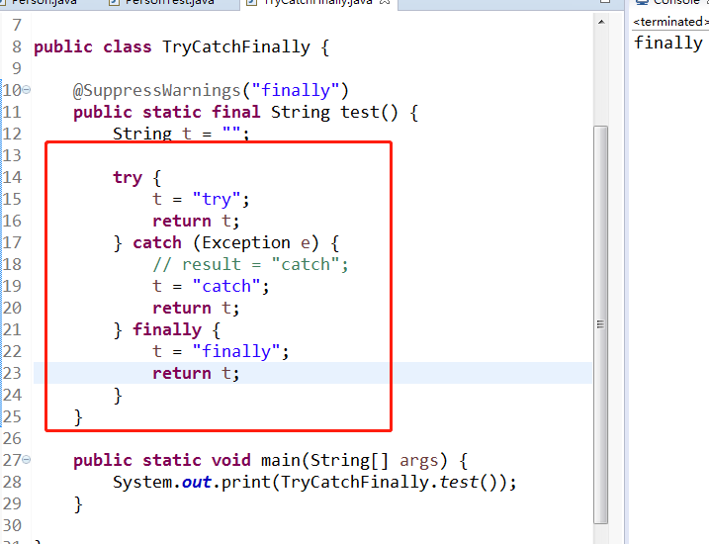
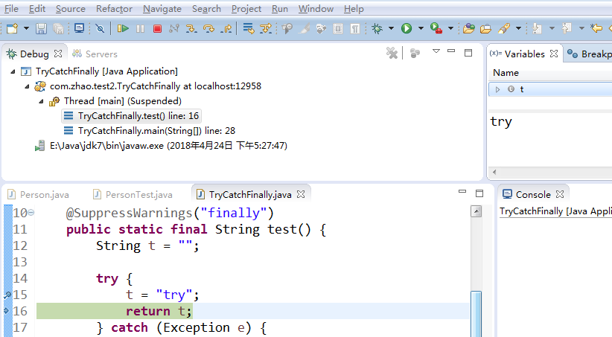
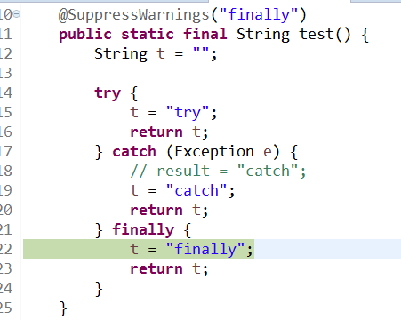
示例2
try语句中的return语句给忽略，直接起作用的是finally中的return语句
Notes:
try语句中的return语句给忽略了

Slide 28
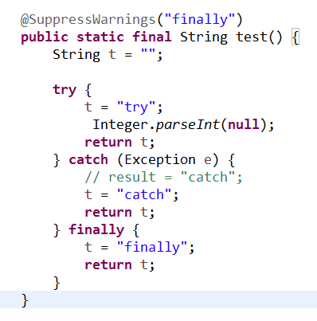
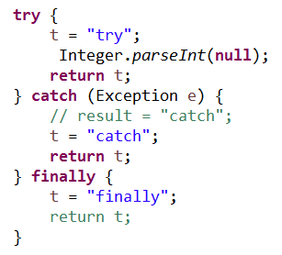
catch语句在执行return语句之前执行finally，而finally语句有return,则直接执行finally的语句值
catch： finally语句块里面没有return语句

Slide 29
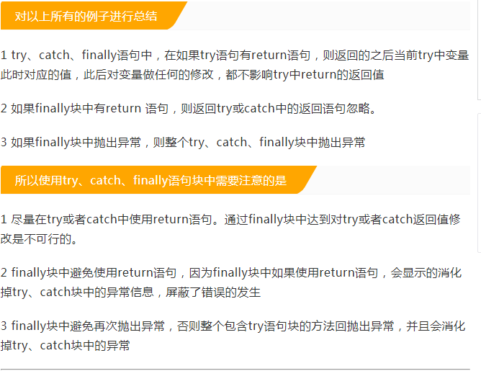

Slide 30
谢谢观看
Thank you for watching

